Slide 1
Seminário “Caminhos para inovação 2013”
A ciência para gestão e desenvolvimento da saúde pública
Geniberto Paiva Campos
Observatório da Saúde do DF
Não há conflito de interesses
Senado Federal – outubro de 2013

Slide 2

CONCEITO DE SAÚDE
1. OMS
Saúde é um estado de bem estar (...).

Slide 3
CONCEITO DE SAÚDE
2. Determinantes
Biológicos
Herança genética
Idade
Gênero
2. Sociais
Econômicos
- Sócio-Culturais
- Ambientais

Slide 4
Transição Epidemiológica* As “Eras”(USA)
1965
-
2000
1900
-
1930
Era das doenças
Era da regressão das
pandemias
degenerativas tardias
|
|
|
|
|
Antes 1900
1930
-
1965
2000 +
Era da peste e
da
Era das doenças
Era da inatividade
fome
degenerativas criadas pelo
–
obesidade
?
homem
*Fonte: Braunwald, 2013. Tratado de Doenças CV. 9ª edição

Slide 5
A importância da obesidade o sobrepeso e o sedentarismo
DIABETES
DISLIPDEMIAS
HIPERTENSÃO ARTERIAL
OBESIDADE / SOBREPESO / SEDENTARISMO
ATEROSCLEROSE

Slide 6
Transição Epidemiológica – Estágios (USA)
Estágio | Características | Óbitos por DCV | Tipos de DCV
I. Era da peste e da fome (antes de 1900) | Desnutrição e DI Mortalidade infantil elevada Baixa expectativa de vida | Menos de 10% | D. Reumática DCV por infecção/desnutrição
II. Pandemias em regressão (1900 a 1930) | Melhoras na nutrição e saúde pública Queda acentuada da mortalidade infantil Queda de óbitos por desnutrição e infecção | 10% e 35% | Valvopatia reumática HA DAC AVC
III. Doenças degenerativas causadas pelo homem (1930 a 1965) | Maior ingestão de gordura e calorias Redução da atividade física HA Aterosclerose Aumento da expectativa de vida DCD excede MI | 35% a 65% | DAC AVC
IV. Doenças degenerativas tardias | DCV e CA = causas principais Melhor tratamento Diminuem os óbitos por DCV DCV afetando idosos | 40 a 50% | DAC AVC ICC
Fonte: Braunwald – Tratado DCV, 2013

Slide 7
TRANSIÇÃO EPIDEMIOLÓGICA NO BRASIL
Redução Doença da Pobreza e Aumento das DCNT

Slide 8
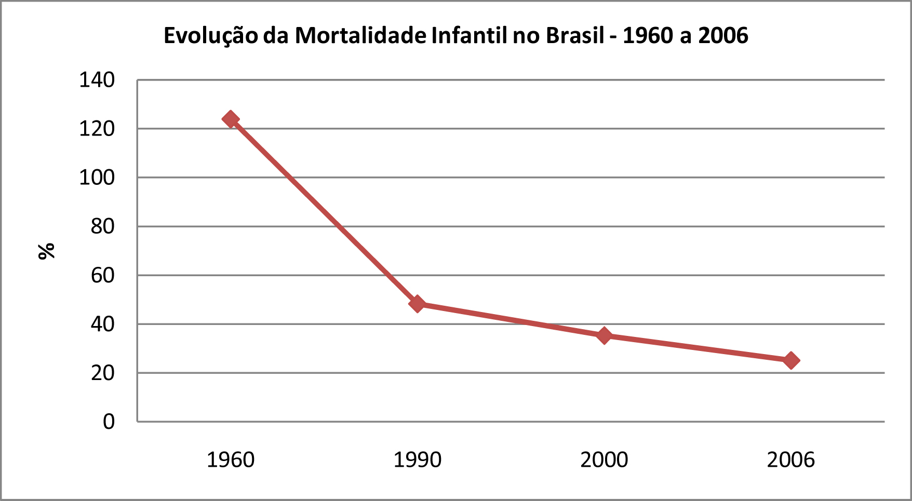
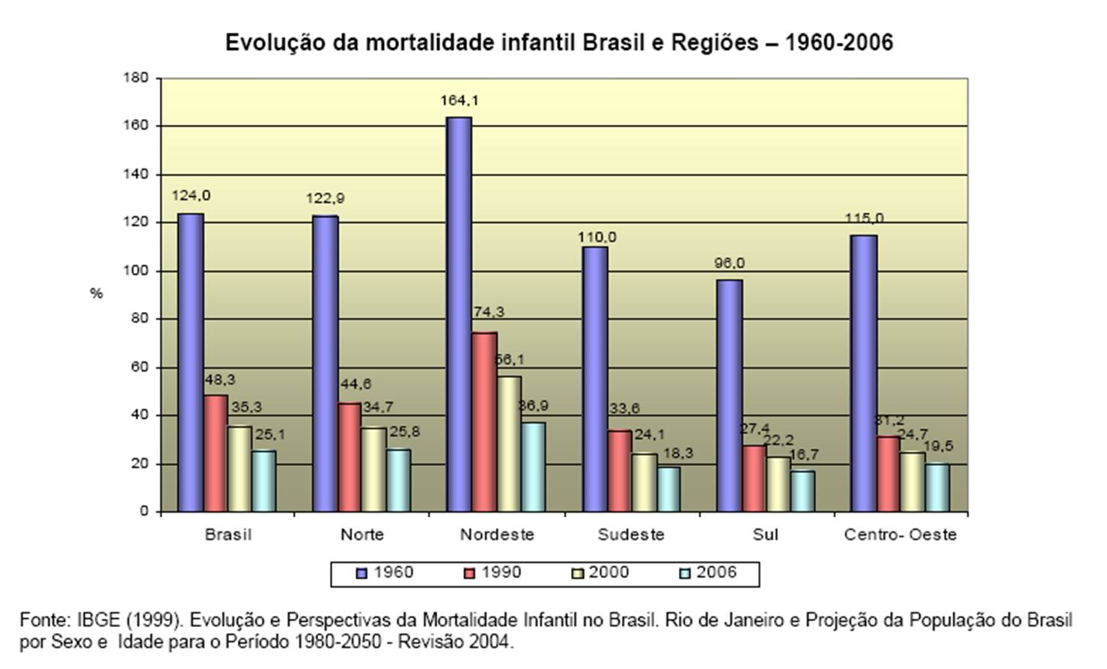
TRANSIÇÃO DEMOGRÁFICA, SOCIAL E ECONÔMICA DO BRASIL
P/ 1000 NV

Slide 9
TRANSIÇÃO DEMOGRÁFICA, SOCIAL E ECONÔMICA DO BRASIL

Slide 10
TRANSIÇÃO DEMOGRÁFICA, SOCIAL E ECONÔMICA DO BRASIL

Slide 11
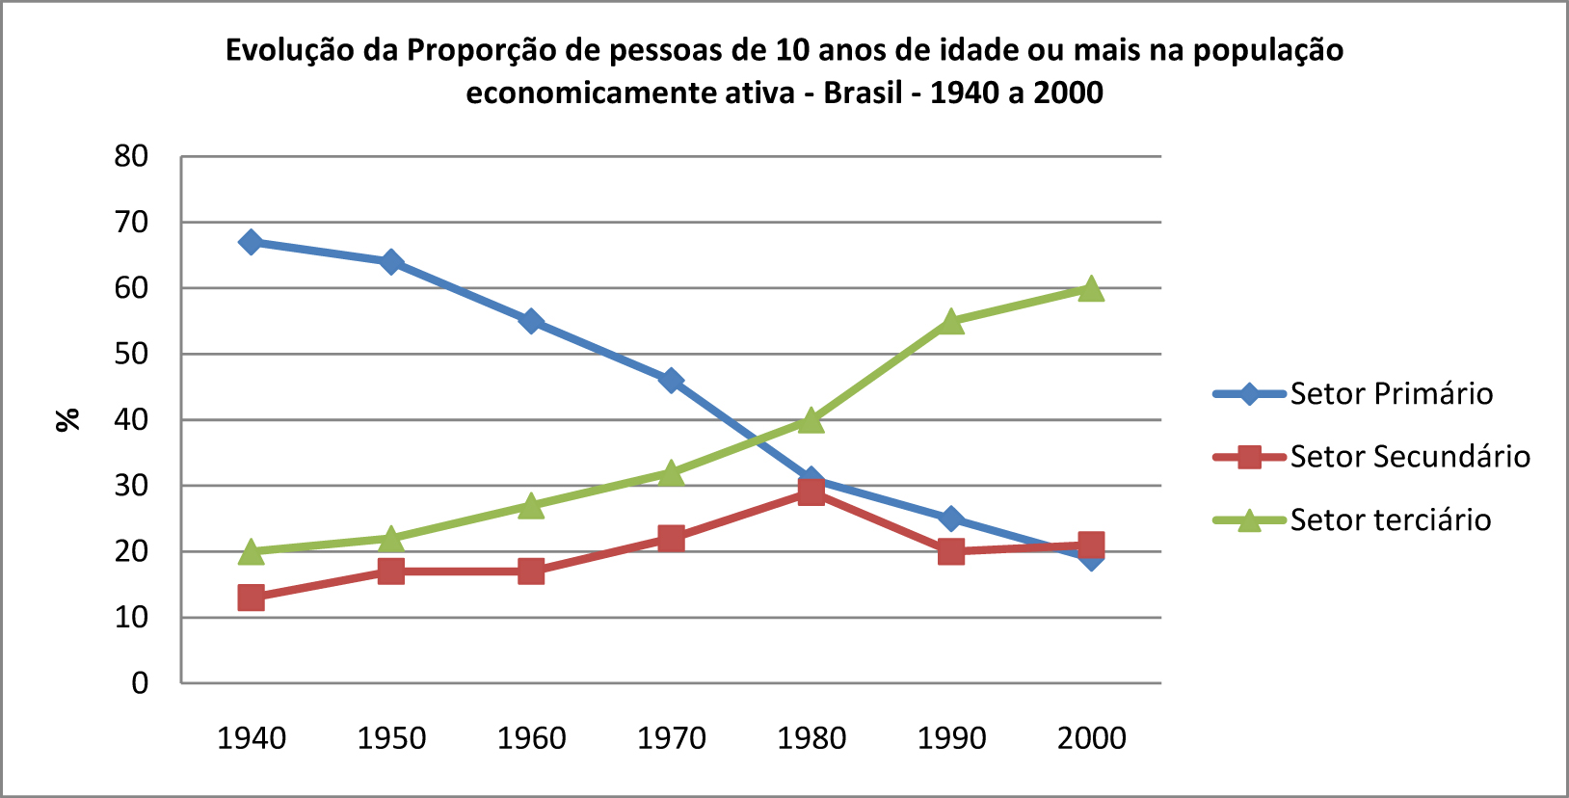
TRANSIÇÃO DEMOGRÁFICA, SOCIAL E ECONÔMICA DO BRASIL

Slide 12
TRANSIÇÃO DEMOGRÁFICA, SOCIAL E ECONÔMICA DO BRASIL

Slide 13
TRANSIÇÃO DEMOGRÁFICA, SOCIAL E ECONÔMICA DO BRASIL

Slide 14
EVOLUÇÃO DEMOGRÁFICA, SOCIAL E ECONÔMICA DO BRASIL

Slide 15
ESTRATIFICAÇÃO SÓCIO-ECÔNOMICA E SAÚDE

Slide 16
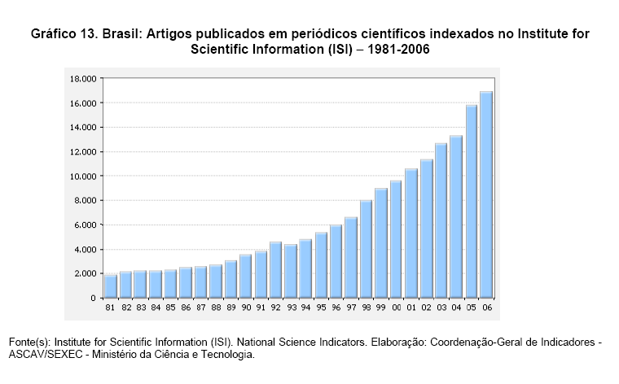
MARCO DE TRANSIÇÃO - I

Slide 17
MARCO DE TRANSIÇÃO - II

Slide 18
Um Pequeno Recuo no Tempo
“A ciência para gestão e o desenvolvimento da saúde pública”
2. A ciência & a revolução industrial
Hobsbwan, 2011

Slide 19
Um Pequeno Recuo no Tempo
A 1ª Revolução Industrial (indústria pesada): ferro, aço, o vapor, as ferrovias
Indústria química e elétrica >> as comunicações
A partir dessa etapa o “PROFESSOR” tornou-se importante para a indústria
Interação: a fábrica & o laboratório de ciências
- a indústria assimilou a ciência
Boa educação para a tecnologia científica e o desenvolvimento
Hobsbwan, 2011

Slide 20
INOVAÇÃO (I)
Soluções simples e efetivas
CAMPANHAS DE VACINAÇÃO

Slide 21
ESTRATIFICAÇÃO SÓCIO-ECÔNOMICA E SAÚDE

Slide 22
INOVAÇÃO (II)
Um “novo/velho”
MODELO ASSISTENCIAL

Slide 23
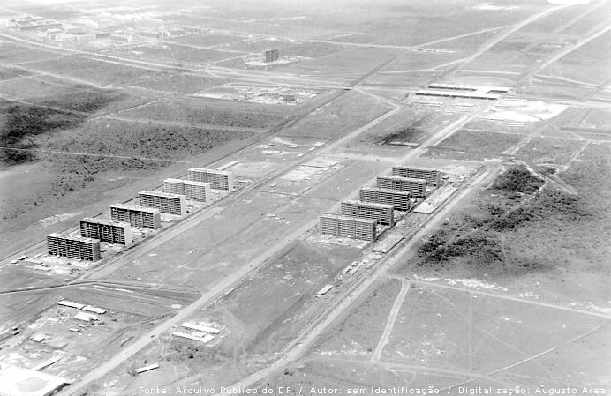
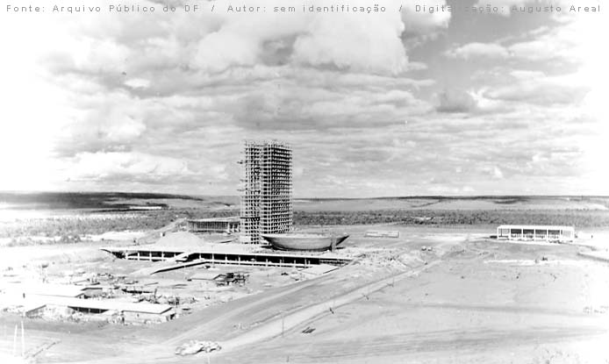
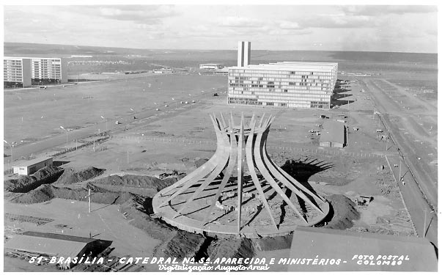
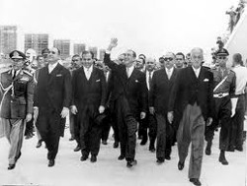
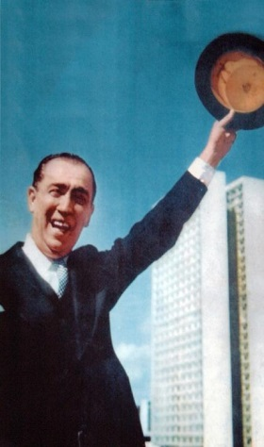
“Tantos pisam esse chão que ele talvez um dia se humanize.” [C.D.A]
"Deste planalto Central, desta solidão que em breve se transformará em cérebro das altas decisões nacionais, lanço os olhos mais uma vez sobre o amanhã do meu país e antevejo esta alvorada com fé inquebrantável e uma confiança sem limites no seu grande destino." [J.K]

Slide 24
II. RH & ORG. SERVIÇOS DE SAÚDE
RH
NÍVEL PRIMÁRIO
TECNOLOGIA
RH
MÉDIA COMPLEXIDADE
TECNOLOGIA
RH
ALTA COMPLEXIDADE
TECNOLOGIA

Slide 25
VI. ATENÇÃO PRIMÁRIA DE SAÚDE – CONCEITOS / OPERACIONALIDADE
CONCEITO CLÁSSICO
TERCIÁRIA
SECUNDÁRIA
PRIMÁRIA

Slide 26
VI. ATENÇÃO PRIMÁRIA DE SAÚDE - HOJE
URGÊNCIAS/
EMERGÊNCIAS
ATENÇÃO
HOSPITALAR
APS
ATENÇÃO
ESPECIALIZADA
VIGILÂNCIA
SANITÁRIA
VIGILÂNCIA/
MONITORAMENTO
REDE ASSISTENCIAL POLIÁRQUICA
MENDES, 2009

Slide 27
VII. APS - CARACTERÍSTICAS
NÚCLEO ESTRATÉGICO DO SISTEMA ASSISTENCIAL
POPULAÇÃO ADSCRITA (FAMÍLIAS ←→EQUIPE SF)
BASE GEOGRÁFICA DEFINIDA → MÓDULOS
PAPEL DO ACS (O USUÁRIO “FALA” COM O SISTEMA)
ORGANIZA A DEMANDA E NÃO APENAS A OFERTA
APS – OUTROS OBJETIVOS
CONTROLE SOCIAL
AUDITORIA CÍVICA( LAI)
COGESTÃO

Slide 28
VIII. RH PARA A SAÚDE PROPOSTA
CARREIRA DE ESTADO
MERCADO OU SERVIÇO PÚBLICO
SERVIÇO PÚBLICO = (SUS)
(MODELO>> JUDICIÁRIO/FA/RE
PERMITE DISTRIBUIÇÃO EQUILIBRADA DE RH

Slide 29
CIÊNCIA & GESTÃO
O que entrava a execução de políticas públicas?
Lei de Licitações
Lei da Responsabilidade Fiscal (LRF)
Controle e Auditoria

Slide 30
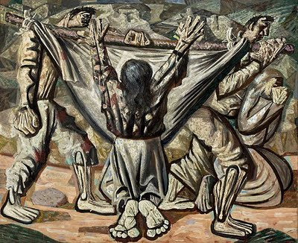
OBRIGADO

